Slide 1

2010 교원능력개발 온라인 평가 사용 매뉴얼
학교 홈페이지 접속 후 우측 교원능력개발평가 클릭(중고 구분 유념)
학생 또는 학부모 선택 후 학번 및 비번 입력
비밀번호 변경
좌측 설문 참여

Slide 2
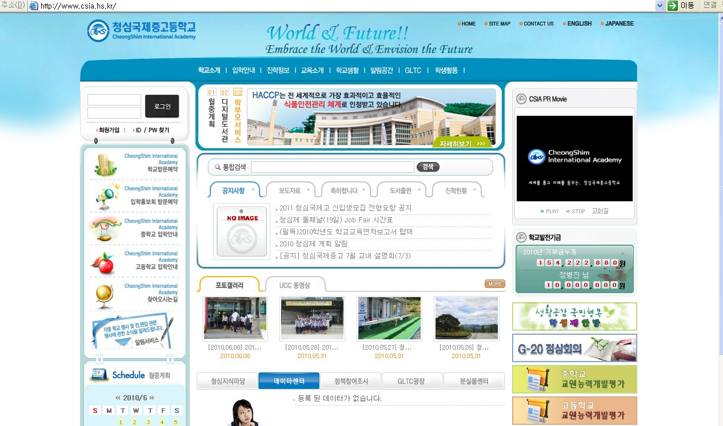
중학교, 고등학교 선택 클릭

Slide 3
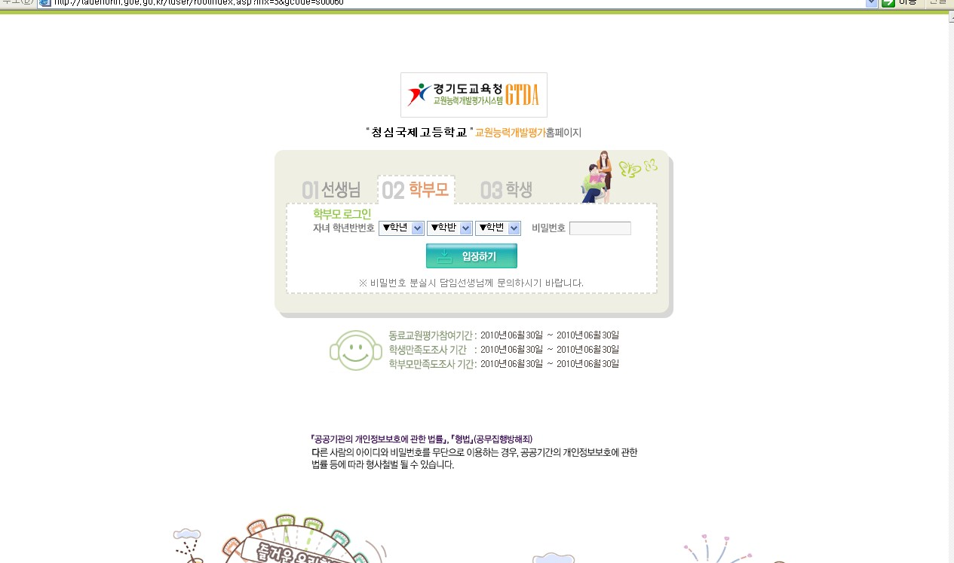
학부모 및 학생 선택 후
학년, 반, 번호 및
부여 받은 비번 입력

Slide 4
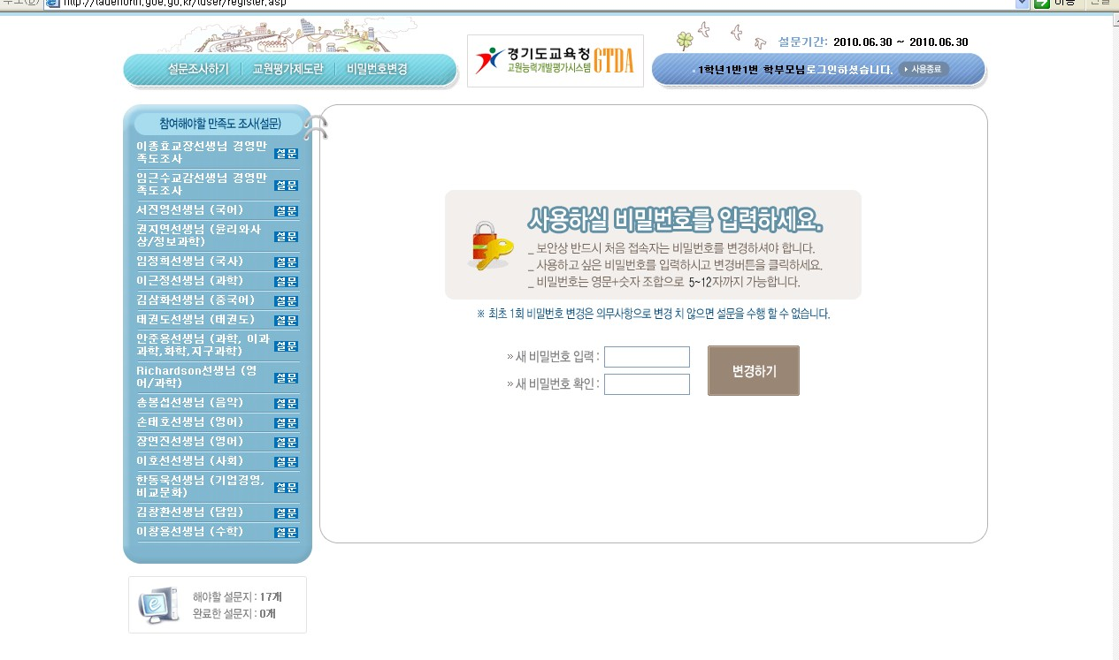
새로운 비밀번호 입력 후 좌측 설문 참여

